Slide 1
PREVENTDORT
Ergonomia no Trabalho

Slide 2
O que é trabalho?
Trabalho – origem no latim popular tripliare, que significa “torturar com tripalium”. O Tripalium era um instrumento de tortura.
O trabalho humano é um processo que se efetua entre os homens e a natureza, no qual os homens, valendo-se dos instrumentos de trabalho e com sua atividade dirigida a um fim, modificam os objetos da natureza de modo a satisfazer suas necessidades.
No trabalho, o homem, ao mesmo tempo que modifica a natureza, modifica ele próprio. O resultado trabalho preexistente, idealizado na imaginação.

Slide 3
HISTÓRICO
Bíblia (Livro II de Emmanuel, cap 10, vs 23) - “Eleazer permaneceu firme e massacrou os Filizeus até que sua mão se cansou e se enrijeceu sobre a espada”
Hipócrates – Escreveu relatos de paralisia das mãos de trabalhadores que torciam varas
Ramazini (1716) – Doença dos escribas e notários
Revolução Industrial (1830) – Cãibra do escrivão e paralisia dos escriturários

Slide 4
1851 – Cãibra do telegrafista
1891 – Tendinite – “entorse das lavadeiras”
1912 – Taylorismo / Fordismo
1934 – Tendinite do empacotador
II guerra – sobrecargas funcionais
1987 – INSS reconhece a LER
1990 – Cria a NR17
1997 – INSS reconhece os DORT
Informática – Aumento espantoso

Slide 5
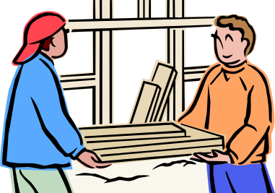
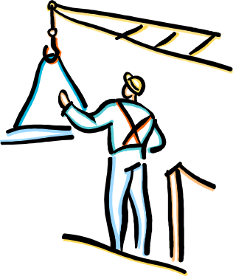
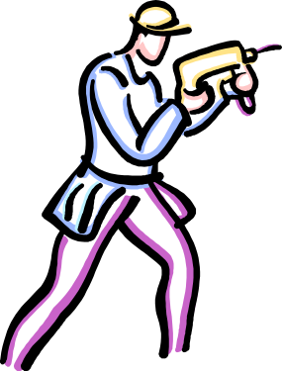
ERGONOMIA
“Ergonomia é o estudo do relacionamento entre o homem e o seu trabalho, equipamento e ambiente, e particularmente a aplicação dos conhecimentos de anatomia, fisiologia e psicologia na solução dos problemas surgidos deste relacionamento ”
Em 5 palavras: “Adaptação do trabalho às pessoas”
Denominação Ergonomia
ergo (trabalho)
nomos (regras)

Slide 6
Como se chegou ao conceito de ergonomia
Um breve histórico do mundo do trabalho
A história do trabalho pode ser definida em 4 épocas:
Época 1 – Antes de 1750 – o trabalho era obtido essencialmente através da energia física do ser humano ou tração animal. O padrão econômico era o agropastoril de subsistência e de troca.
Época 2 – Revolução Industrial – desencadeada pela invenção da máquina de vapor por James Watt, em 1780, passou-se a utilizar a energia a vapor para uma série de invenções. Máquinas foram criadas e a utilização racional das mesmas deu origem as fábricas. Houve intenso movimento migratório dos trabalhadores do campo para as cidades, passando os mesmos a viver em favelas e condições sub-humanas. O número excessivo de horas de trabalho e as péssimas condições do trabalho eram regra. Acidentes do trabalho eram freqüentes. Contraste social importante. Ao final da primeira metade do século XIX, ocorreu uma tensão social insuportável, onde começou a Revolução Industrial.

Slide 7
Época 3 – Segunda Revolução Industrial – teve sua origem nos primórdios da Administração Científica, ao início do século XX, em que 3 nomes se destacam: Fayol, Taylor, e Ford. Fayol estabeleceu as regras da hierarquia, Taylor e Ford estabeleceram as regras de funcionamento do chão de fábrica e da organização do trabalho em indústrias de produção em massa. O grande resultado dessa época foi um aumento significativo da produtividade nas empresas.
Época 4 – Reestruturação Produtiva – de 1973 até nossos dias; outro salto significativo na produtividade, obtido através de 4 meios: mudança da base tecnológica, com o advento de diversas tecnologias, sendo a mais importante a microeletrônica (robótica, automação, informatização); mudança na relação de trabalho, com redução gradativa do núcleo de trabalhadores da empresa e aumento gradativo de formas alternativas, como terceirização, trabalho autônomos, por projetos e cooperativas; mudança na organização do trabalho, organização do trabalho segundo o modelo japonês; e novas formas de gerenciamento, sendo a principal delas o Just-in-Time.

Slide 8
Onde quando e por que surgiu a ergonomia?
A ergonomia apareceu em 1950 em países socialmente e industrialmente desenvolvidos.Para se entender as razões de seu desenvolvimento devemos fazer um análise de prós e contras da Época 3.
Os princípios básicos instituídos por Taylor eram: Análise racional do trabalho e instituição da técnica correta; autoridade técnica do engenheiro industrial para fazer análise do trabalho (engenheiro de tempos e métodos); adaptação do homem ao trabalho; pagamento diferenciado de produção. Esses conceitos resultaram significativa melhoria de produtividade, nos primeiros anos do século XX, as técnicas de análise de movimentos e tempos ganharam grande expressão para época.

Slide 9
Henry Ford e o modelo de organização do trabalho do século XX – O mais expressivo aumento de produtividade desta Época foi conseqüência de aplicação dos princípios de Henry Ford:
Organização do trabalho em linha de montagem; ritmo de trabalho determinado pela velocidade da esteira; trabalhador fixo em determinada posição; produção de grandes volumes.
Não há duvidas que a aplicação dos princípios de Taylor, de Tempos e Métodos e de Ford deram um enorme impulso à atividade industrial, com ganhos significativos de produtividade, reduzindo o preço final do produto do consumidor e criando, inclusive, a possibilidade de inserção do trabalhador como cidadão (enquanto consumidor) no cenário produtivo do mundo.

Slide 10
Os grandes problemas causados pelos princípios de Taylor, Ford e Tempos e Métodos
Os problemas mais percebidos foram:
Impossibilidade de se conseguir um único e correto método para execução do trabalho – pois o ser humano é diferente e complexo.
Alienação do trabalhador do processo decisório.
Trabalho exaustivo até a fadiga.
Seleção física e psicológica exaustiva.
Isolamento do trabalhador em uma mesma posição ao longo dos anos e mesmo décadas.
Desencadeamento de distúrbios osteo-musculares por sobrecargas funcionais.
Redução das possibilidades profissionais do trabalhador.
Deve-se destacar que os grandes problemas dessa época foram a má aplicação do ferramental administrativo proposto por Taylor e Ford pelos precursores de Tempos e Métodos.

Slide 11
Aumento da velocidade da esteira diante da necessidade de produzir mais, gerando, no trabalhador, fadiga e acentuação das lesões.
Colocação de pessoa mais hábil n a primeira posição da linha de montagem, ocasionando correria e sobrecarga tensional para os demais trabalhadores.
Pagamento de adicional de produtividade sem uma análise da condição de execução do trabalho, ocasionando sobrecarga e fadiga.
Nesse contexto, apareceu a Ergonomia, como uma proposta de síntese, aproveitando o que houve de positivo da época da Segunda Revolução Industrial e a necessidade de preservação do trabalhador.
Deve-se ainda destacar que, em muitas Empresas no Brasil, ainda hoje, muitos problemas ergonômicos são decorrentes da não aplicação dos conceitos básicos de análise racional do trabalho.

Slide 12
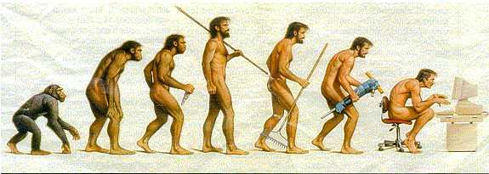

Slide 13
Evolução da Ergonomia
Fase 1: Entender os fatores humanos pertinentes a adaptação do ser humano ao ambiente em que vive
Fase 2: Projeto de instrumentos de trabalho, ferramentas, e equipamentos típicos da atividade humana no ambiente de trabalho

Slide 14
Evolução da Ergonomia
Fase 3: A ergonomia é aceita como disciplina tecnológica que tem como objetivo melhorar as condições de execução da atividade das pessoas nas suas situações de trabalho
Fase 4: Organizar, tabular, desenvolver ações, não apenas para instrumentos, mas para a própria organização do trabalho

Slide 15
O grande evento desencadeador da Ergonomia foi o projeto da cápsula espacial norte-americana (1960).

Slide 16
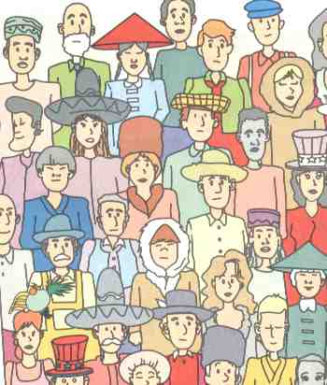
O QUE A ERGONOMIA PODE FAZER POR NÓS?
Prevenir acidentes
Melhorar as condições de trabalho
Evitar o erro humano
Promover a integridade física e psicológica
Melhorar a integração
Aumentar a produtividade

Slide 17
ERGONOMIA: Qualidade, Produtividade
e Competitividade
ERGONOMIA
INTERFACE
TRABALHADOR
TRABALHO
Melhores
Condições de Trabalho
Qualidade e
Produtividade
Eficiência
e Eficácia
Qualidade
de Vida
COMPETITIVIDADE

Slide 18
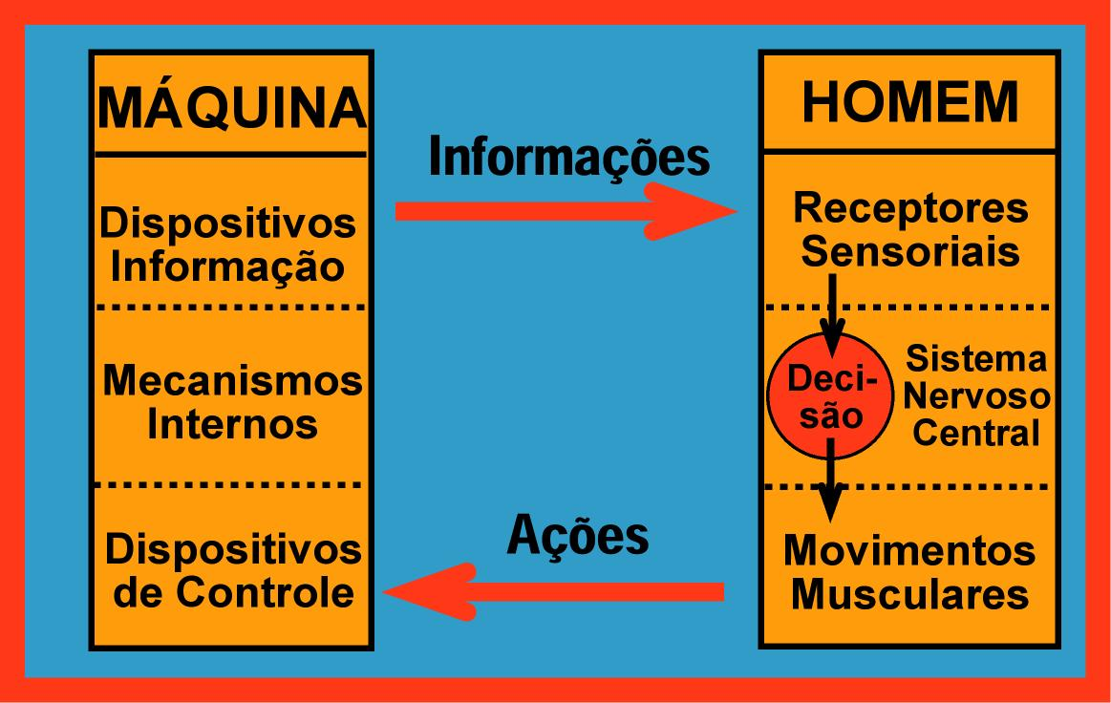
INTERFACE HOMEM MÁQUINA
Notes:
O Essencial da pesquisa sobre acidentes industriais tem se referido a interface homem máquina. O erro humano tem a expressão de fator humano

Slide 19
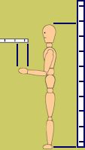
BIOMECÂNICA
Aplicação das leis da física ao corpo humano
Articulações - Devem ser conservadas, sempre que possível, em posição neutra
Isto significa:
Menor tensão dos ligamentos e músculos
Os músculos são capazes de liberar mais força (força máxima)

Slide 20
Principais situações de sobrecarga no Trabalho

Slide 21
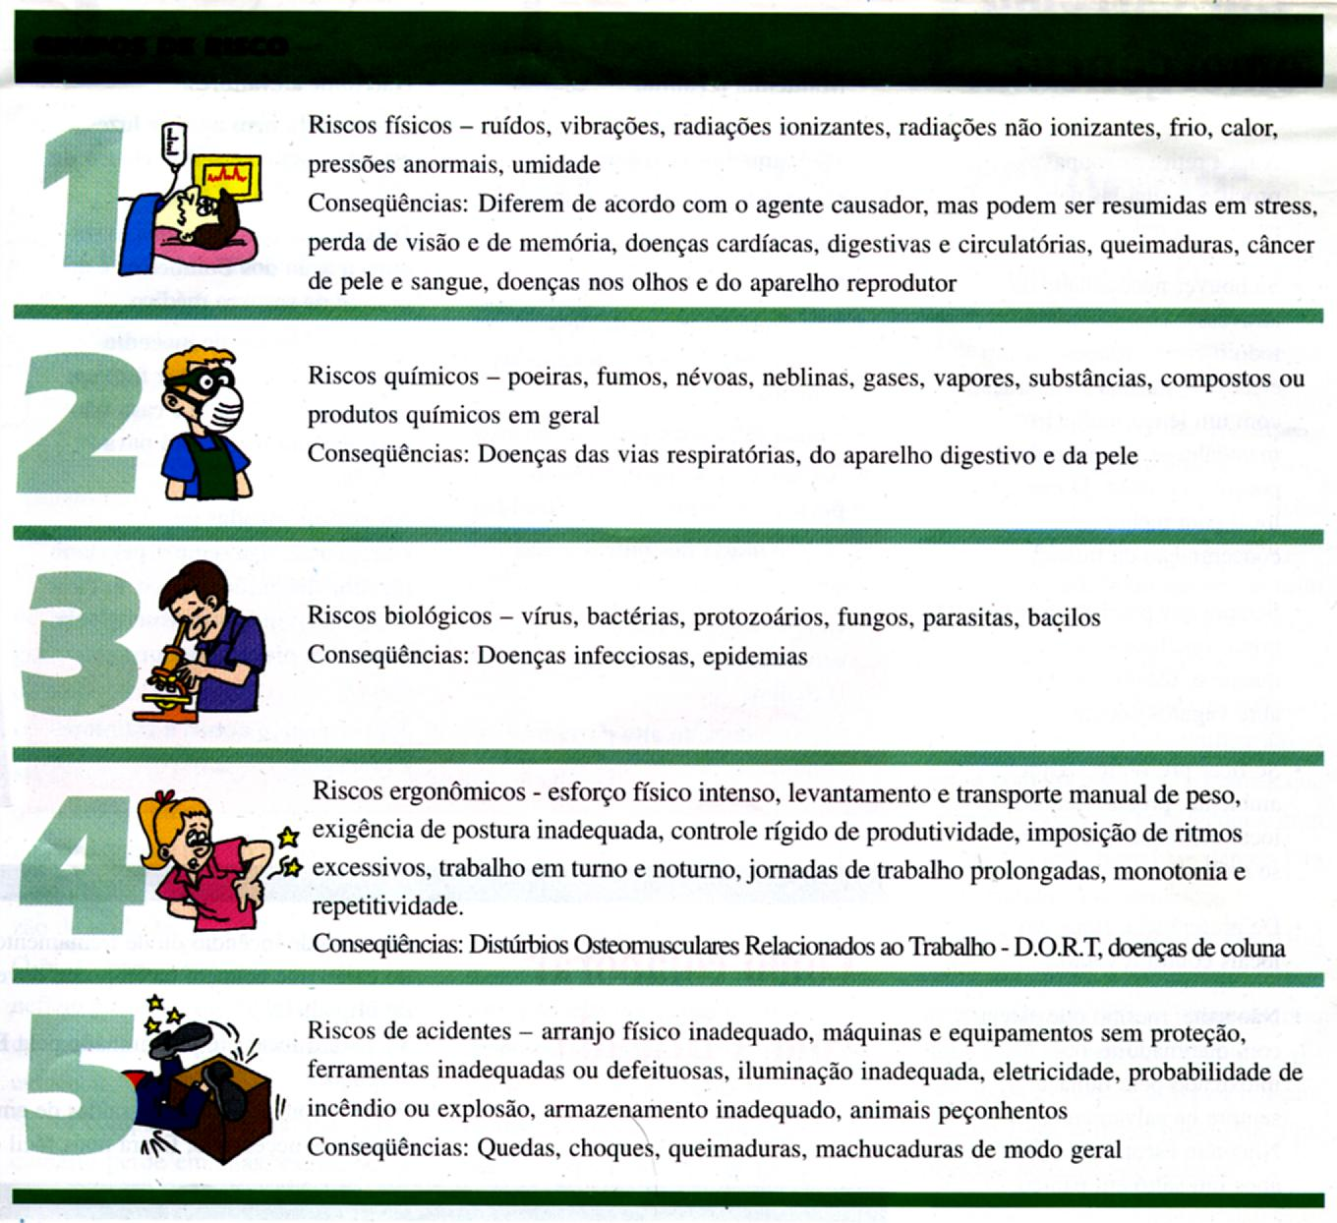

Slide 22
APRECIAÇÃO ERGONÔMICA
Estado de Trabalho
Ambiente
Instruções
Campo de
Trabalho
Fronteira
do
Sistema
Interações dos Elementos do Sistema Homem x Máquina

Slide 23
Trabalho, Tarefa e Atividade
A tarefa, ou trabalho prescrito, refere-se àquilo que a pessoa deve realizar, sendo descrita em termos de metas e objetivos, procedimentos, regras e restrições, etc..
A atividade, ou trabalho realizado, refere-se ao modo como a pessoa realmente realiza sua tarefa.

Slide 24
Separar por classes:
Posturais
Instrumentais
Acionais
Movimentacionais
Espaciais
Ambientais
Informacionais
Dentre outras

Slide 25
Posturais
Posturas prejudiciais resultantes de inadequações do posto de trabalho, do campo de visão, do envoltório acional e dos alcances, do posicionamento de componentes, dos apoios, das articulações, do espaço de trabalho, da flexibilidade postural, das características antropométricas, com prejuízos para o sistema músculo-esquelético.
Da predominância postural e espacial

Slide 26
Informacionais
Arranjos físicos e deficiências na identificação de painéis de informações e de comandos, que acarretam dificuldades na tomada de informações e de acionamentos, e de exploração visual, que possam causar prejuízos na memorização, detecção, e na tomada de decisões.

Slide 27
Acionais
Aspectos biomecânicos que possam a ser prejudiciais no ataque acional a comandos, ferramentas, painéis, ângulos, movimentação de materiais e outros, que agravam as lesões por traumas repetitivos.
Nestes estão incluídos aspectos repetitivos, fisiológicos, cinesiológicos funcionais, esforços estáticos e dinâmicos.

Slide 28
Comunicacionais
Ruídos e desajustes quando necessária a transmissão de informações sonoras ou gestuais.
Má audibilidade de mensagens radiofônicas e/ou telefônicas.

Slide 29
Organizacionais
Ritmo e monotonia intensa, pressão de prazos de produção e de controles, ausência de pausas e micropausas, falta de controle do operador.
Falta de objetivação, responsabilidade, autonomia e participação. Inexistência de uma gestão participativa, desconsiderando opiniões e sugestões de funcionários.
Centralização de decisões, excesso de níveis hierárquicos, falta de transparência nas comunicações das decisões, prioridades e estratégias, falta de política de cargos e salários coerente, descuido ao trabalhador.
Conflitos entre indivíduos e grupos sociais, dificuldades de comunicações e interações interpessoais, falta de opções de descontração e lazer.
Falta de ordem, arrumação, local de deposição de matérias (armários, gavetas, etc)

Slide 30
Movimentacionais
Excesso de peso, distância do curso da carga, freqüência de movimentação dos objetos a levantar ou transportar, desnivelamento de pisos que possam causar deficiências em transporte de cargas, ausência ou desajustes de facilidades mecânicas ou hidráulicas, e que acarretam no esforço humano.
Desrespeito aos limites recomendados de movimentação manual de materiais, com riscos para o sistema músculo-esquelético.

Slide 31
Deslocamento
Excesso de caminhamentos e deambulações. Grandes distâncias a serem percorridas para a realização das atividades da tarefa.
Utilização inadequada e constante de plataformas e escadas.
Utilização de áreas de higiene pessoal

Slide 32
Ambientais
Isolamento, má aeração, insolação, reflexos.
Temperatura, ruído, iluminação, vibração, radiação, acima ou abaixo dos níveis recomendados.
Partículas, elementos tóxicos e aero-dispersóides em concentração no ar acima dos limites permitidos.
Falta de otimização da cor, do ambiente.
Falta de higiene e assepsia, o que permite a ploriferação de germes patogênicos

Slide 33
Acidentários
Falta de dispositivos de proteção de máquinas, precariedade do solo, de andaimes, rampas e escadas, manutenção insuficiente. Deficiência na rotina de equipamentos para emergências.

Slide 34
Instrucionais
Desconsideração das atividades concretas da tarefa durante o treinamento, falta de orientação a prevenção e gerenciamento de riscos. Manuais de instrução confusos que privilegiam a lógica do funcionamento.

Slide 35
CONDIÇÕES FAVORÁVEIS PARA O LEVANTAMENTO
Restringir o número de tarefas que envolvem carga manual
23 Kg ou 30% peso (máximo, em condições especiais)
Carga próxima ao corpo
Colocar em bancadas com média de 75 cm de altura
Deslocamento vertical não maior que 25 cm
Segurar com as 2 mãos
Possuir local de apoio (alça, furos)
Não torcer o tronco
Freqüência inferior a 1 x min
Duração menor que 1 hora (incluir períodos de descanso)

Slide 36
Análise Ambiental
Conforto Térmico
Conforto Acústico
Conforto Ambiental

Slide 37

ANÁLISE DE RISCO
Perigo e Risco
Causa e Efeito
Irregularidades e Distúrbios

Slide 38
Perigo
Há uma fonte de dano?
Quem pode sofrer um dano?
Como o dano pode ocorrer?
Repetitividade / Vibração / Postura
Ambiente / Força / Cognitivo

Slide 39
Risco
Tendinites
Bursites
Mialgias
Distensões
Stress
IMPORTANTE:
Delimitar a estrutura

Slide 40
Os princípios de solução ergonômica
Eliminação do movimento ou postura crítica
Pequenas melhorias
Equipamentos e soluções conhecidas
Projetos ergonômicos
Melhoria na organização do trabalho
Condicionamento físico e distensionamento
Orientação ao trabalhador e cobrança de atitudes corretas
Pausas

Slide 41
ELIMINAÇÃO DO MOVIMENTO CRÍTICO OU DA POSTURA CRÍTICA
Trata-se de procurar uma nova forma de se fazer aquele trabalho, em que o movimento ou postura crítica seja eliminado.
Quando não possível a eliminação, pode-se optar pela redução de freqüência ou exposição

Slide 42
EQUIPAMENTOS E SOLUÇÕES
Talhas ou outros meios em materiais
Paleteiras ou carrinho
Mesas e bancadas reguláveis
Cadeiras adequadas a atividade
Suportes de documento ou de equipamentos
Balancin
Uso de EPIS

Slide 43
PAUSAS DE RECUPERAÇÃO
Deve ser adotada principalmente quando não se consegue a minimização ou neutralização com outras medidas
Em atividades multifuncionais, ela não é necessária

Slide 44
ATENÇÃO AO TRABALHADOR
Programas de condicionamento
Avaliações físicas
Ginástica laboral
Relaxamento e tratamento
Orientação e treinamento
Acompanhamento e evolução
Cobrança de atitudes corretas
Programa de sugestões

Slide 45
EM MMSS:
Reduzir o esforço manual executado
Quando se reduz em 10 % a força, consegue-se desenvolver até 6 vezes mais tempo.
A fadiga tem mais relação com força do que com duração
Associações são perigosas

Slide 46


